Slide 1




ỦY BAN NHÂN DÂN QUẬN LONG BIÊN
TRƯỜNG TIỂU HỌC ĐÔ THỊ VIỆT HƯNG
BÀI GIẢNG ĐIỆN TỬ
KHỐI 3
MÔN: TIẾNG VIỆT

Slide 2

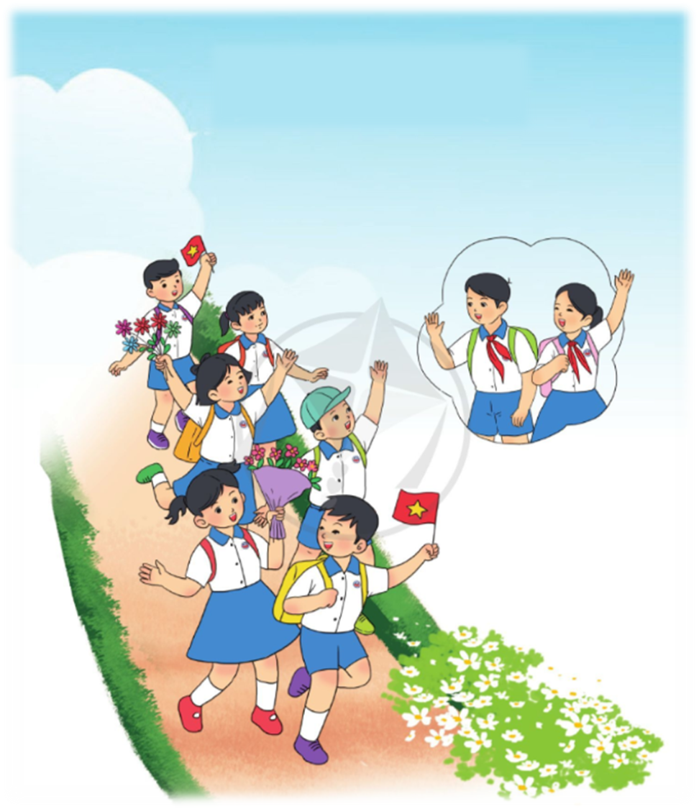

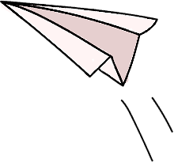

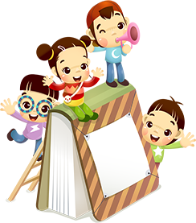



1. Chủ đề
MĂNG NON

Slide 3

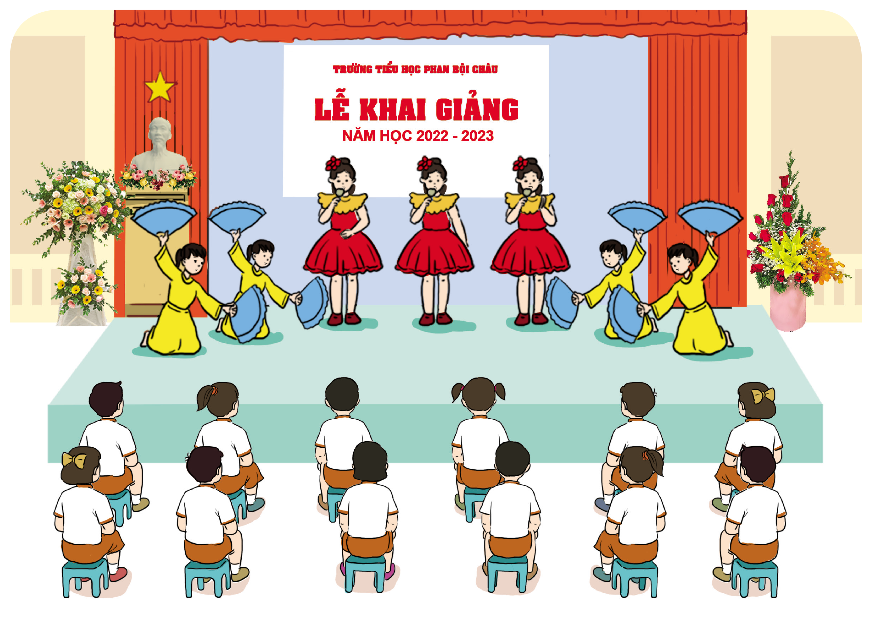
Nhớ lại và trao đổi với các bạn về ngày khai giảng năm học mới ở trường em:
Chia sẻ
1. Em chuẩn bị sách vở, trang phục thế nào để khai giảng?
2. Lễ khai giảng có những hoạt động chính nào?
3. Em thích nhất hoạt động nào trong lễ khai giảng? Vì sao?

Slide 4
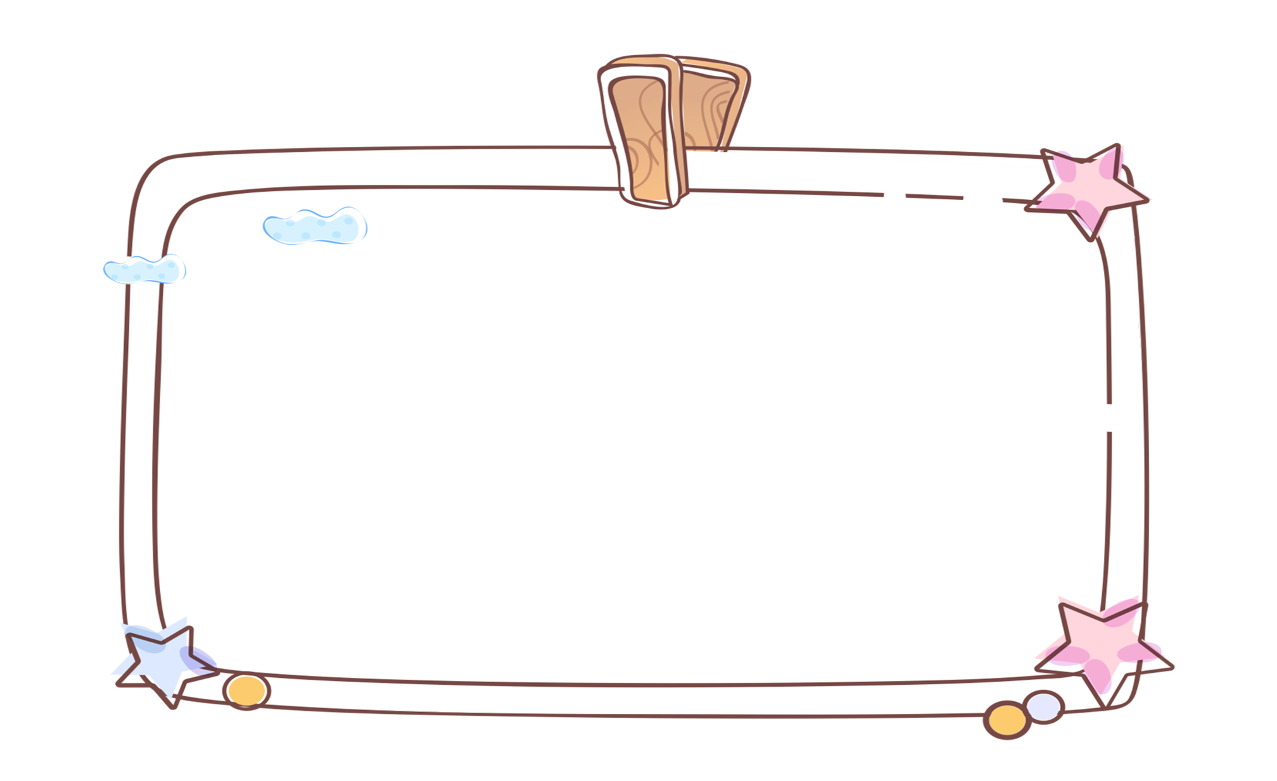
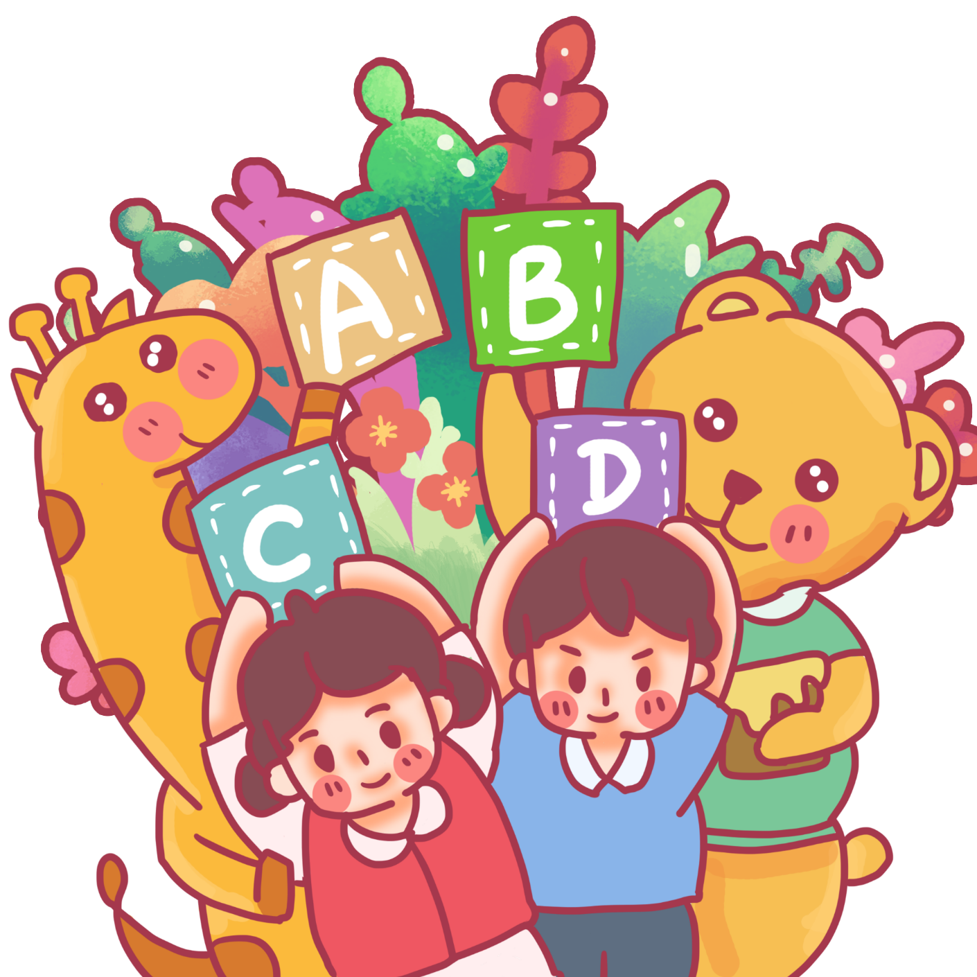
Bài 1
Chào năm học mới

Slide 5
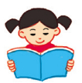



Ngày khai trường
Bài đọc 1
Sáng đầu thu trong xanh
Em mặc quần áo mới
Đi đón ngày khai trường
Vui như là đi hội.
Từng nhóm đứng đo nhau
Thấy bạn nào cũng lớn
Năm xưa bé tí teo,
Giờ lớp Ba, lớp Bốn.
Gặp bạn, cười hớn hở
Đứa tay bắt mặt mừng
Đứa ôm vai bá cổ
Cặp sách đùa trên lưng.
Tiếng trống trường gióng giả
Năm học mới đến rồi
Chúng em đi vào lớp
Khăn quàng bay đỏ tươi.
Theo NGUYỄN BÙI VỢI
Nhìn các thầy, các cô
Ai cũng như trẻ lại
Sân trường vàng nắng mới
Lá cờ bay như reo.
Đọc nối tiếp lần 2
Đọc nối tiếp lần 1
Đọc toàn bài

Slide 6
1. Hướng dẫn đọc.
Đọc trôi chảy toàn bài, ngắt nghỉ câu đúng theo thể thơ. Đọc diễn cảm với giọng hồn nhiên vui tươi.
2. Chia đoạn.
+ Khổ 1: Từ đầu đến đi hội.
+ Khổ 2: Tiếp theo cho đến trên lưng.
+ Khổ 3: Tiếp theo cho đến như reo.
+ Khổ 5: Tiếp theo cho đến lớp 4.
+ Khổ 5: Còn lại.

Slide 7
3. Luyện đọc và tìm hiểu bài.
a. Luyện đọc từ, câu
Trong xanh, khai trường, cặp sách, như reo
Sáng đầu thu trong xanh/
Em mặc quần áo mới/
Đi đón ngày khai trường/
Vui như là đi hội.//
Gặp bạn,/ cười hớn hở/
Đứa/ tay bắt mặt mừng/
Đứa/ ôm vai bá cổ/
Cặp sách đùa trên lưng.//
b. Giải nghĩa từ
hớn hở,
tay bắt mặt mừng,
ôm vai bá cổ,
gióng giả

Slide 8





ĐỌC THÀNH TIẾNG
Từ khó trong bài:
Hớn hở
vui mừng, lộ rõ nét mặt tươi tỉnh.
Tay bắt mặt mừng
hành động thể hiện niềm vui khi gặp.
Ôm vai bá cổ
hành động thể hiện sự thân thiện với bạn.
vang lên liên tục như giục giã.
Gióng giả

Slide 9
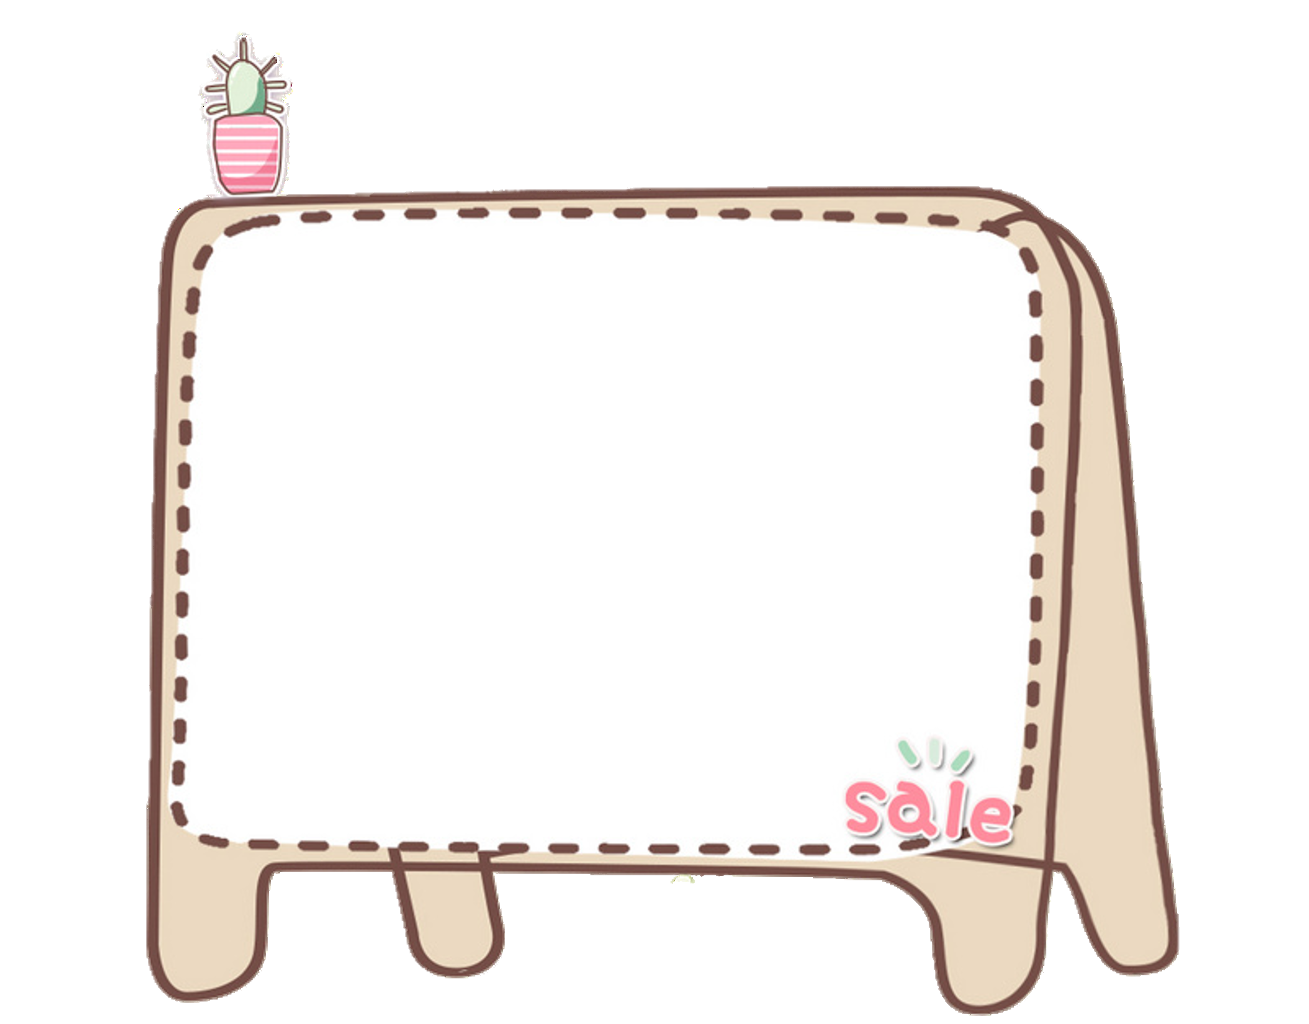
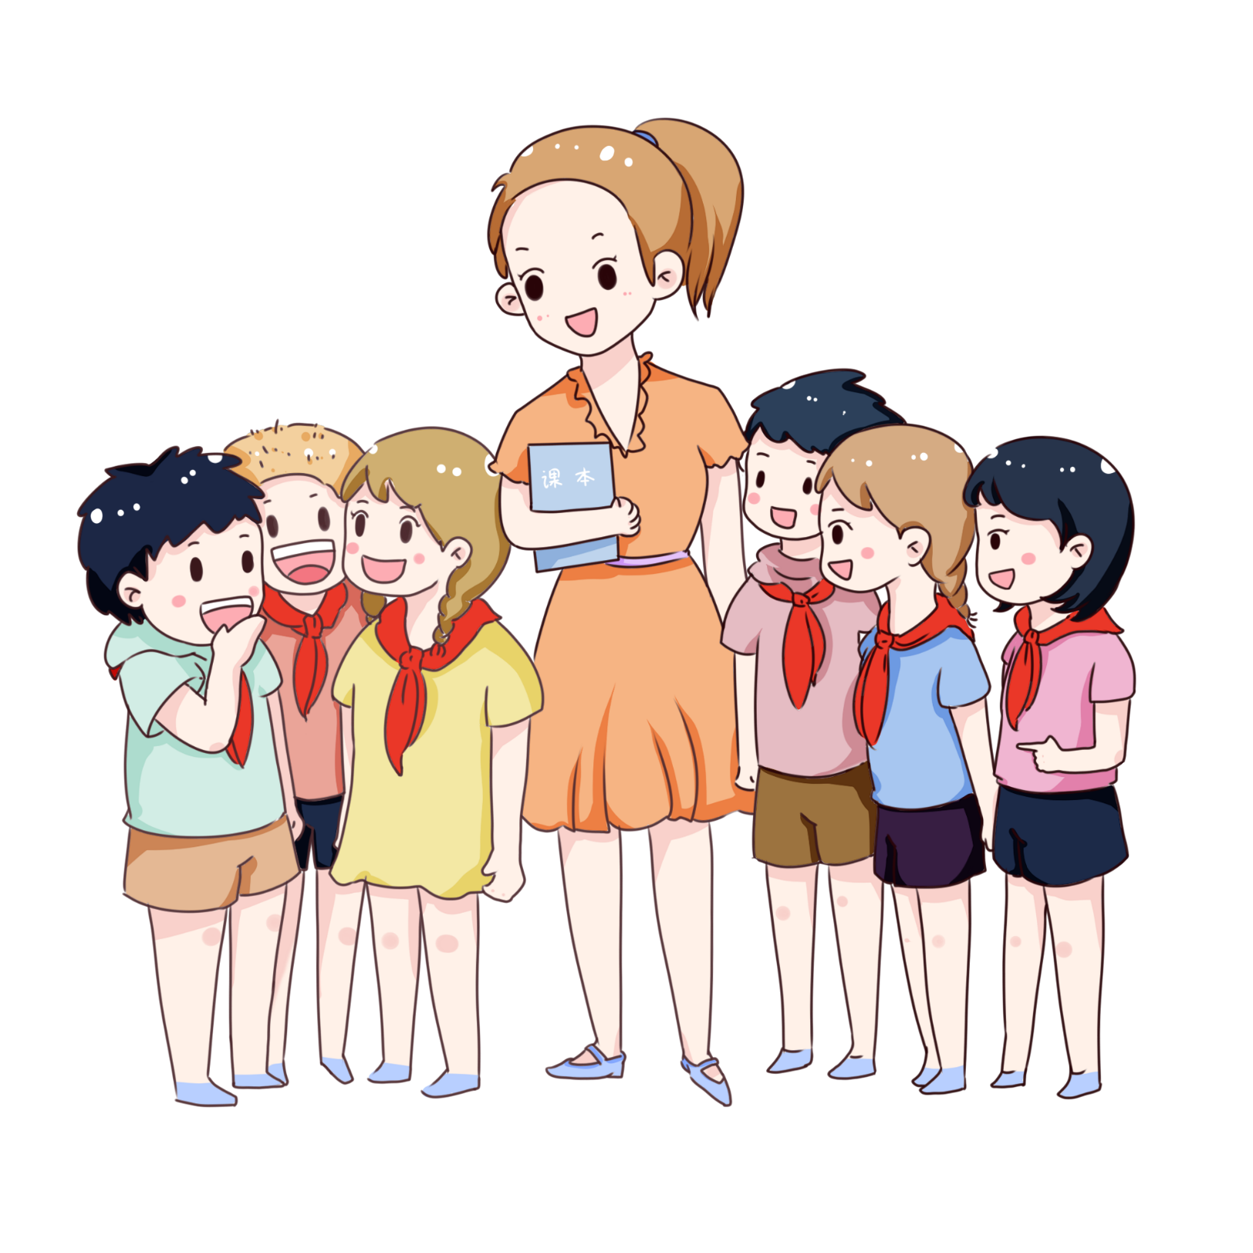
Đọc hiểu

Slide 10

ĐỌC HIỂU
Làm việc theo cặp
Bạn học sinh trong bài thơ chuẩn bị đi khai giảng như thế nào?
Tìm những hình ảnh ở các khổ thơ 2 và 3 thể hiện niềm vui của các bạn học sinh khi gặp lại bạn bè, thầy cô.
Khổ thơ 4 thể hiện niềm vui của các bạn học sinh về điều gì?
Những âm thanh và hình ảnh nào báo hiệu năm học mới đã bắt đầu?

Slide 11


Bạn học sinh trong bài thơ chuẩn bị đi khai giảng như thế nào?
Bạn học sinh dậy sớm, mặc quần áo mới, với niềm vui như là được đi hội.

Slide 12
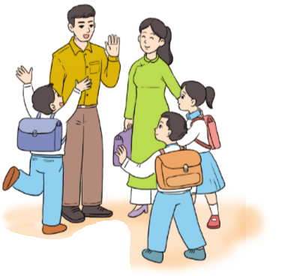
2. Tìm những chi tiết ở khổ thơ 2 và 3 thể hiện niềm vui của các bạn học sinh khi gặp lại bạn bè, thầy cô.
Gặp bạn cười hớn hở.
Tay bắt mặt mừng.
Ôm vai bá cổ.
Nhìn thấy ai cũng như trẻ lại.
Lá cờ bay như reo.

Slide 13

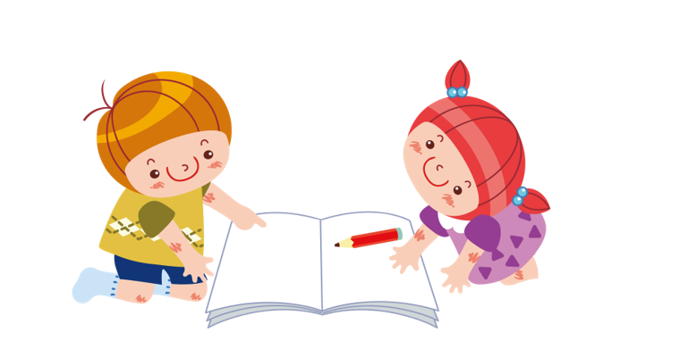
3
Khổ thơ 4 thể hiện niềm vui của các bạn học sinh về điều gì?
Từng nhóm đứng đo nhau
Thấy bạn nào cũng lớn
Năm xưa bé tí teo,
Giờ lớp Ba, lớp Bốn.
Các bạn vui vì thấy mình lớn thêm lên, không còn bé như hồi lớp 1, lớp 2 nữa.

Slide 14

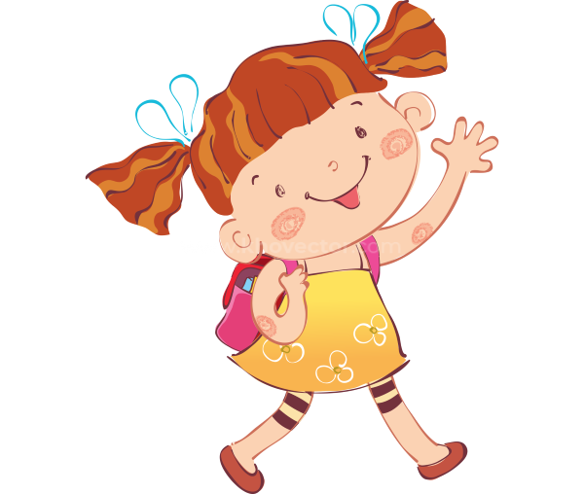
3. Khổ thơ 4 thể hiện niềm vui của các bạn học sinh về điều gì?
Các bạn vui vì thấy mình lớn thêm lên, không còn bé như hồi lớp 1, lớp 2.

Slide 15
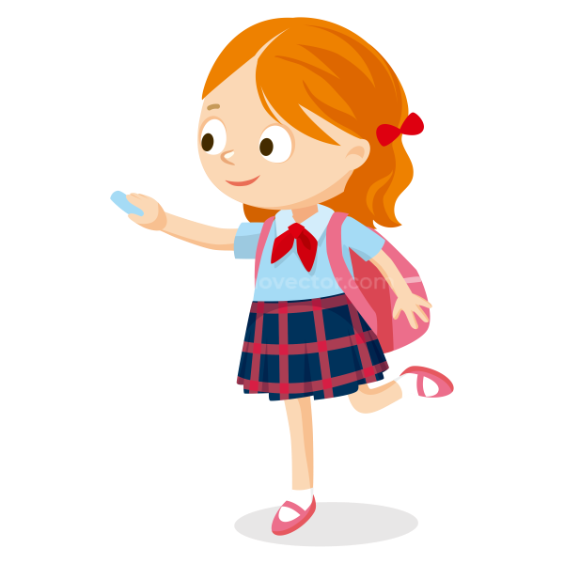
4. Những âm thanh và hình ảnh nào báo hiệu năm học mới đã bắt đầu?
Âm thanh của tiếng trống trường và hình ảnh màu khăn quàng đỏ thắm.

Slide 16

Luyện đọc
Tìm hiểu bài
Trong xanh, khai trường, cặp sách, như reo
NỘI DUNG
Bài thơ thể hiện niềm vui của các bạn học sinh trong ngày khai trường.
Gặp bạn,/ cười hớn hở/
Đứa/ tay bắt mặt mừng/
Đứa/ ôm vai bá cổ/
Cặp sách đùa trên lưng.//

Slide 17

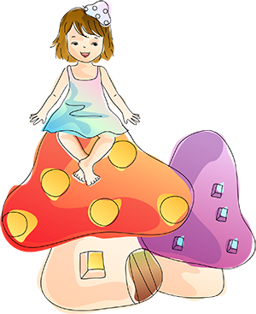

LUYỆN TẬP

Slide 18



1. Xếp các từ ngữ dưới dây vào nhóm thích hợp:
mới
trong xanh
quần áo
reo
cười
cặp sách
trẻ
đo
lớn
bay
lá cờ
đỏ tươi
Chỉ sự vật
Chỉ hoạt động
Chỉ đặc điểm

Slide 19



Từ chỉ hoạt động
Từ chỉ sự vật
Từ chỉ đặc điểm
quần áo
reo
mới
cặp sách
cười
trong xanh
lá cờ
đo
trẻ
bay
lớn
đỏ tươi

Slide 20

LUYỆN TẬP
HĐ 2: Đặt 1-2 câu nói về hoạt động trong ngày khai giảng
Ví dụ:
Ngày khai giảng, mẹ dắt tay em vào khu lớp của mình. Em vô cùng háo hức, vui vẻ.

Slide 21
LUYỆN TẬP
HĐ 2: Đặt 1-2 câu nói về hoạt động trong ngày khai giảng
Ví dụ:
Ngày khai giảng em dự lễ chào cờ, cùng hát quốc ca.

Slide 22
LUYỆN TẬP
HĐ 2: Đặt 1-2 câu nói về hoạt động trong ngày khai giảng
Ví dụ:
Dự lễ khai giảng xong, chúng em vào lớp bắt đầu học môn học đầu tiên.

Slide 23
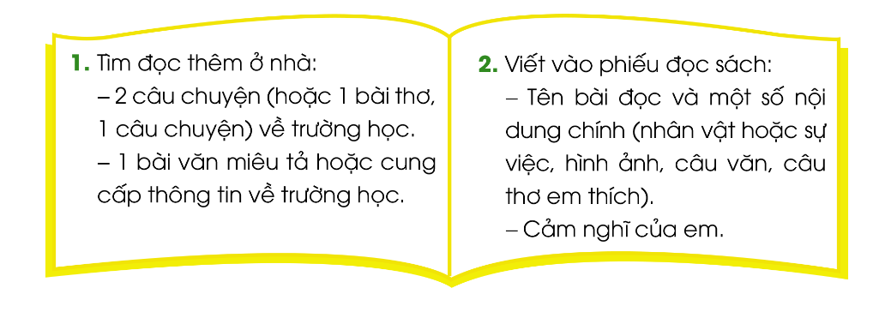
TỰ ĐỌC SÁCH BÁO
Các em thực hiện đọc sách báo ở nhà theo như hướng dẫn:

Slide 24

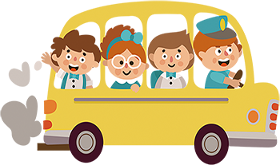

Tiết học
kết thúc

